Slide 1

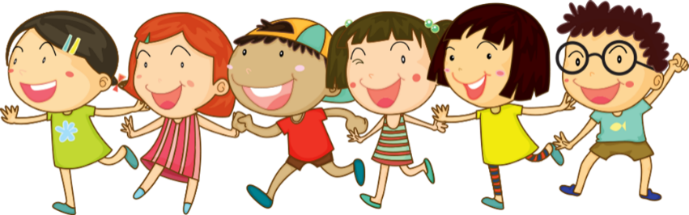

TRƯỜNG TIỂU HỌC HÒA NGHĨA
CHÀO MỪNG
QUÝ THẦY, CÔ GIÁO VỀ DỰ GIỜ THĂM LỚP
Môn: Đạo đức - Lớp 3
Giáo viên: Phạm Thị Mai Hưng

Slide 2
CHỦ ĐỀ 8: TUÂN THỦ QUY TẮC AN TOÀN GIAO THÔNG
Bài 10: An toàn khi tham gia các phương tiện giao thông
Tiết 2

Slide 3
Khởi động
Hát: Chúng em với an toàn giao thông

Slide 4
Luyện tập

Slide 5

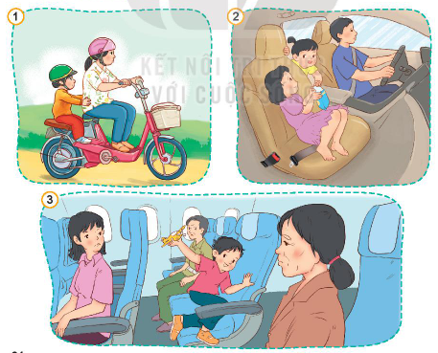
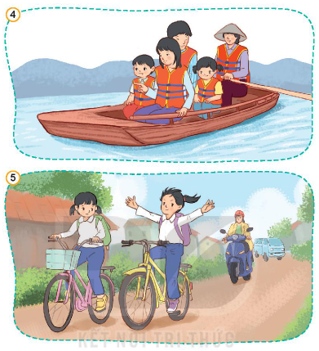
Em đồng tình hoặc không đồng tình với hành vi của các bạn nào trong tranh dưới đây? Vì sao?

Slide 6
Bạn nhỏ đội mũ bảo hiểm, ngồi ngay ngắn trên xe đạp điện, tay ôm eo người lái xe ở phía trước
Tuân thủ quy tắc an toàn giao thông

Slide 7
Bạn nhỏ không thắt dây an toàn, đùa nghịch khi ngồi trong xe ô tô.
Chưa tuân thủ quy tắc an toàn giao thông

Slide 8
Bạn nam không thắt dây an toàn, chơi đồ chơi khi ngồi trên máy bay
Chưa tuân thủ quy tắc an toàn giao thông

Slide 9
Các bạn nhỏ mặc áo phao, ngồi ngay ngắn trên thuyền.
Tuân thủ quy tắc an toàn giao thông

Slide 10
Một bạn buông hai tay khi đi xe đạp.
Chưa tuân thủ quy tắc an toàn giao thông

Slide 11
Hành vi đúng

Slide 12
Hành vi chưa đúng

Slide 13

Hoạt động 3:
Sáng tạo với lá cây

Slide 14
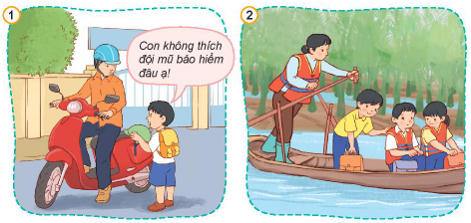
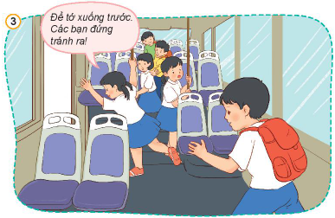
2. Em sẽ khuyên bạn điều gì trong các tình huống dưới đây?

Slide 15
Khuyên bạn phải đội mũ bảo hiểm khi lên xe máy để bố đón về

Slide 16
Khuyên bạn nhỏ phải mặc áo phao, ngồi ngay ngắn trên thuyền, không đứng lên hoặc đùa nghịch, gây mất an toàn

Slide 17
Khuyên bạn khi lên, xuống xe ô tô cần xếp hàng ngay ngắn, tránh chen lấn, xô đẩy

Slide 18
Vận dụng

Slide 19
Em đã tham gia các loại phương tiện giao thông nào? Hãy chia sẻ với các bạn về những quy tắc an toàn mà em đã thực hiện khi tham gia các phương tiện đó.

Slide 20


Củng cố

Slide 21


